Slide 1
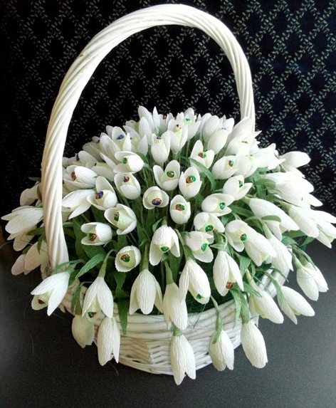
Международный женский день
2023 год

Slide 2
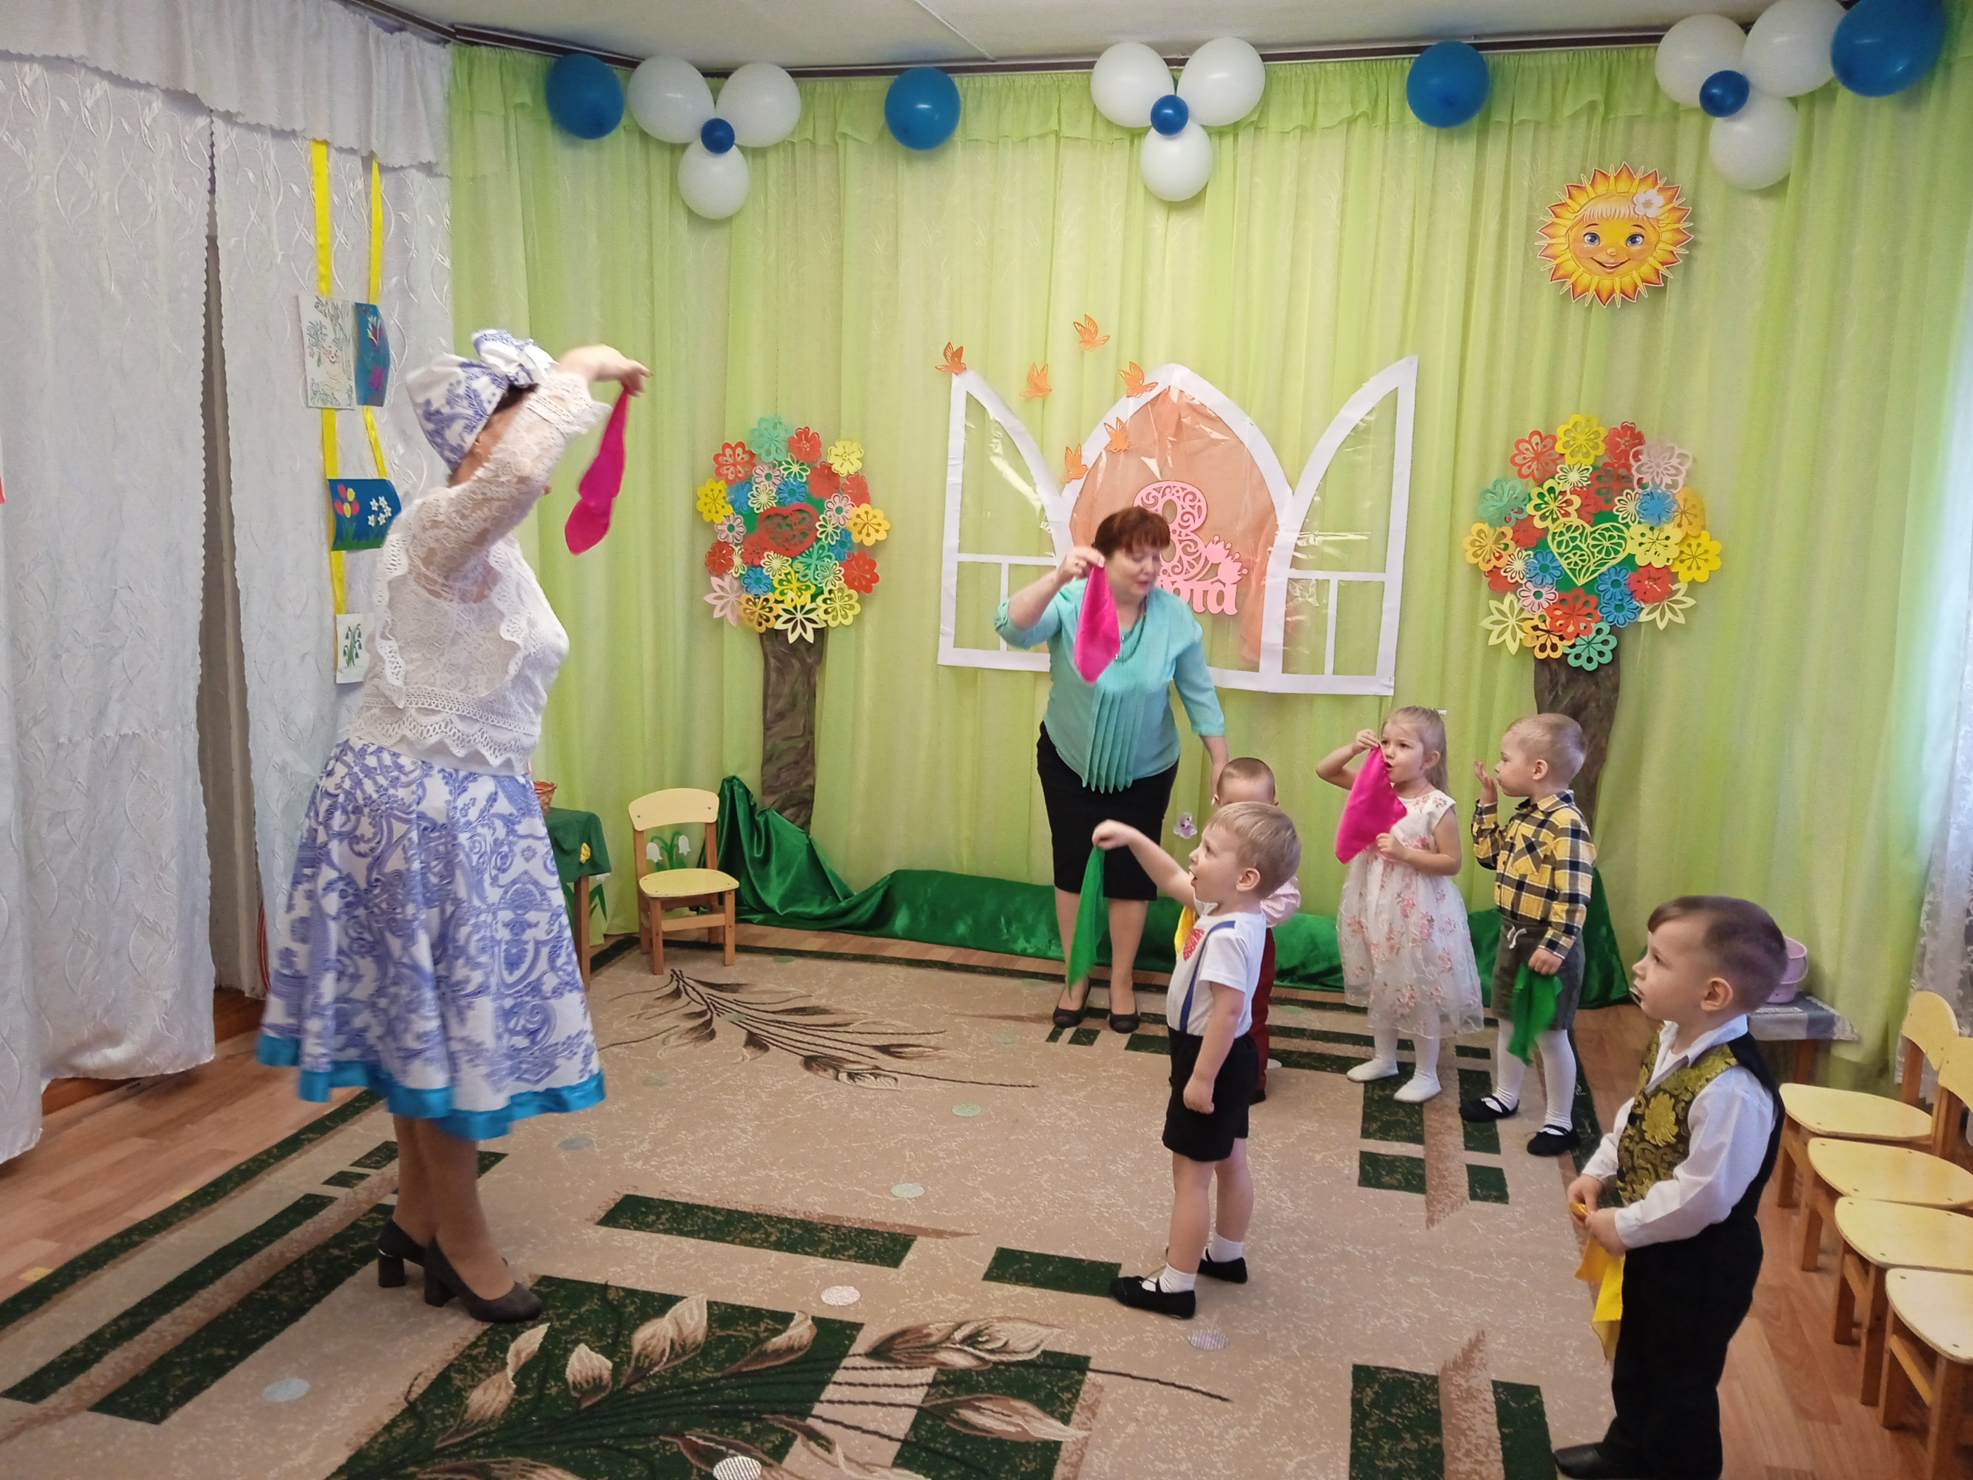
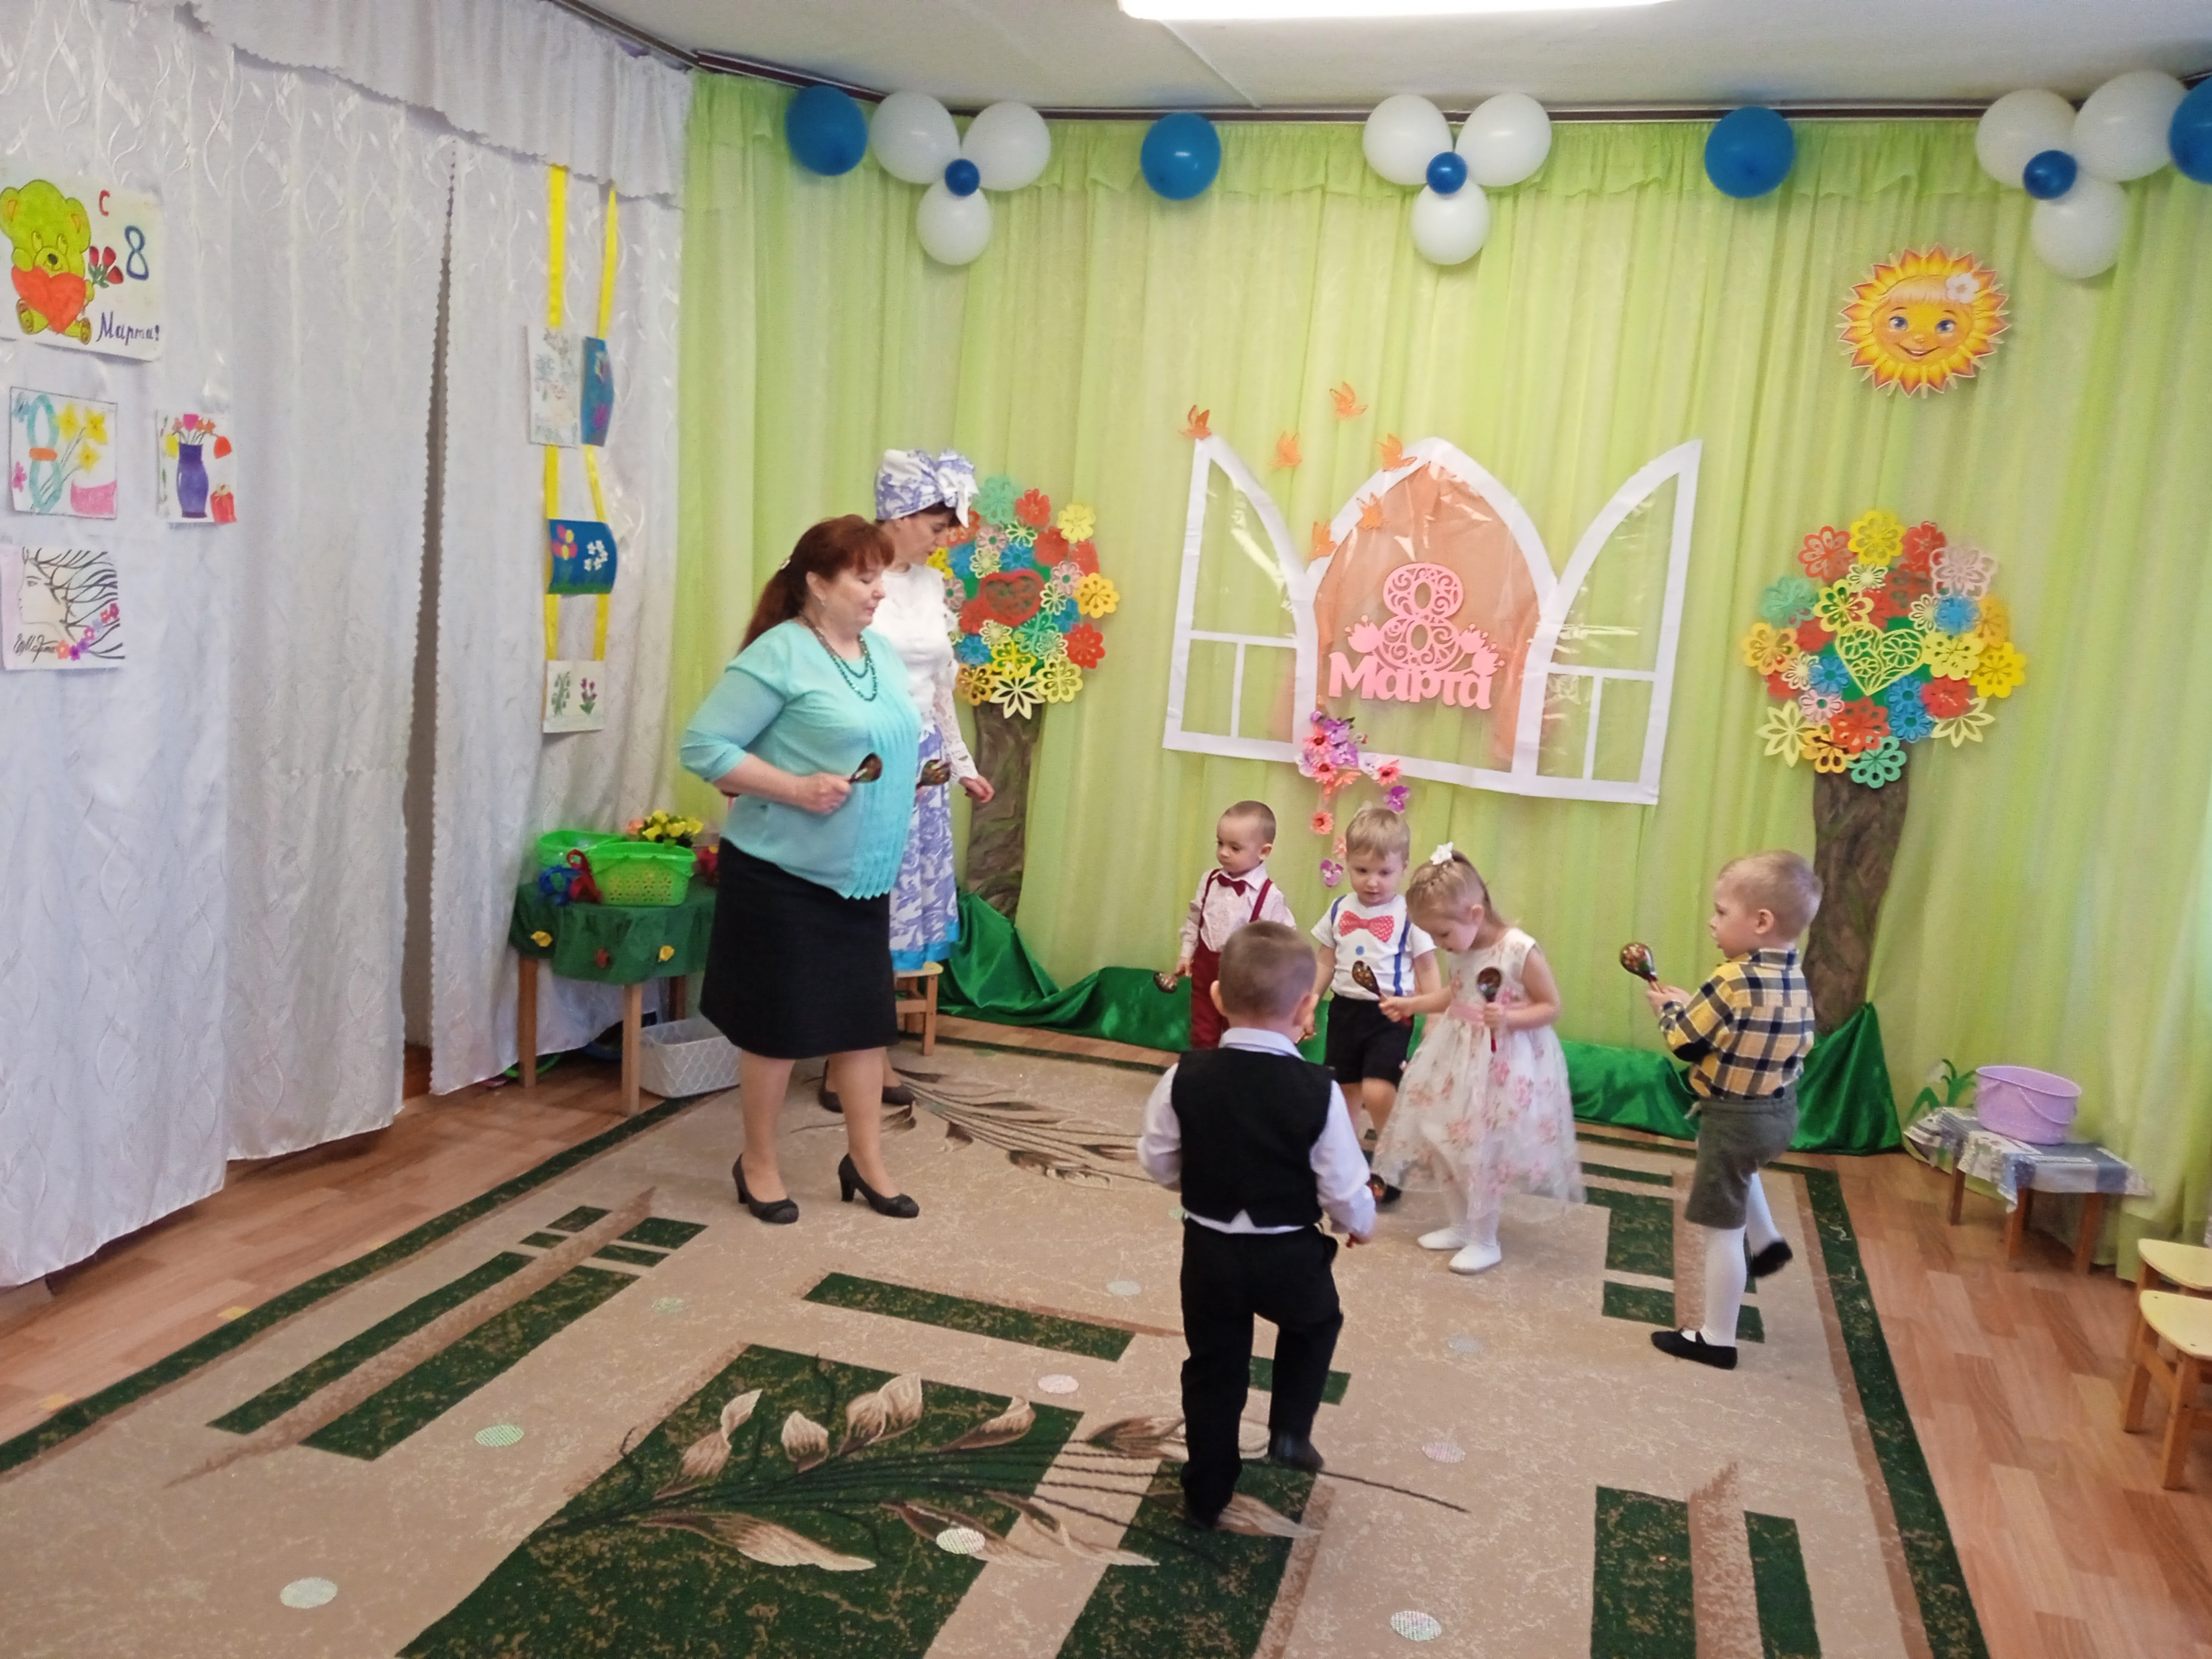
Праздник во 2 группе раннего возраста
«В гостях у Хозяюшки»
Игра «Ты платочек поиграй»
Оркестр «Весёлые ложкари»

Slide 3
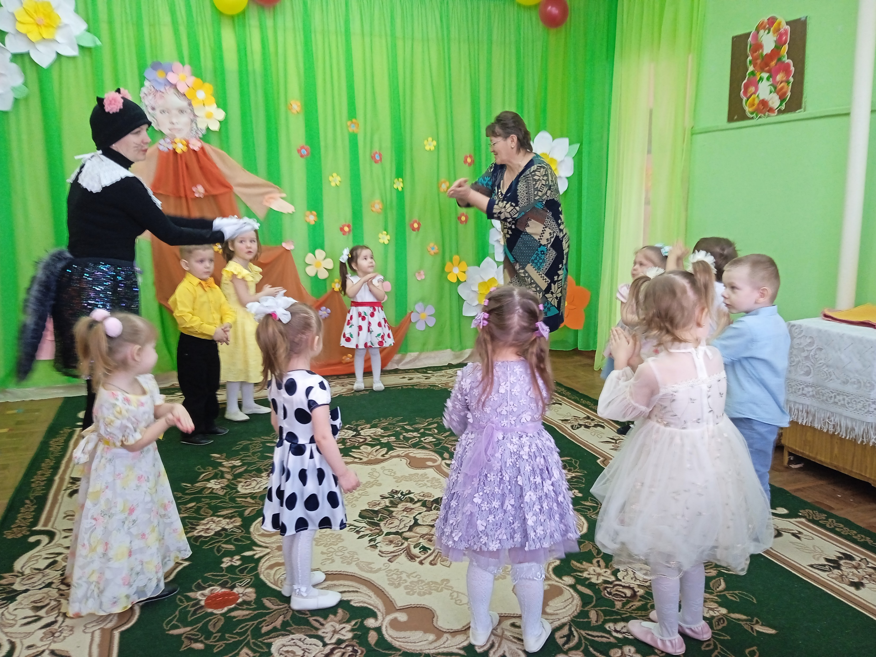
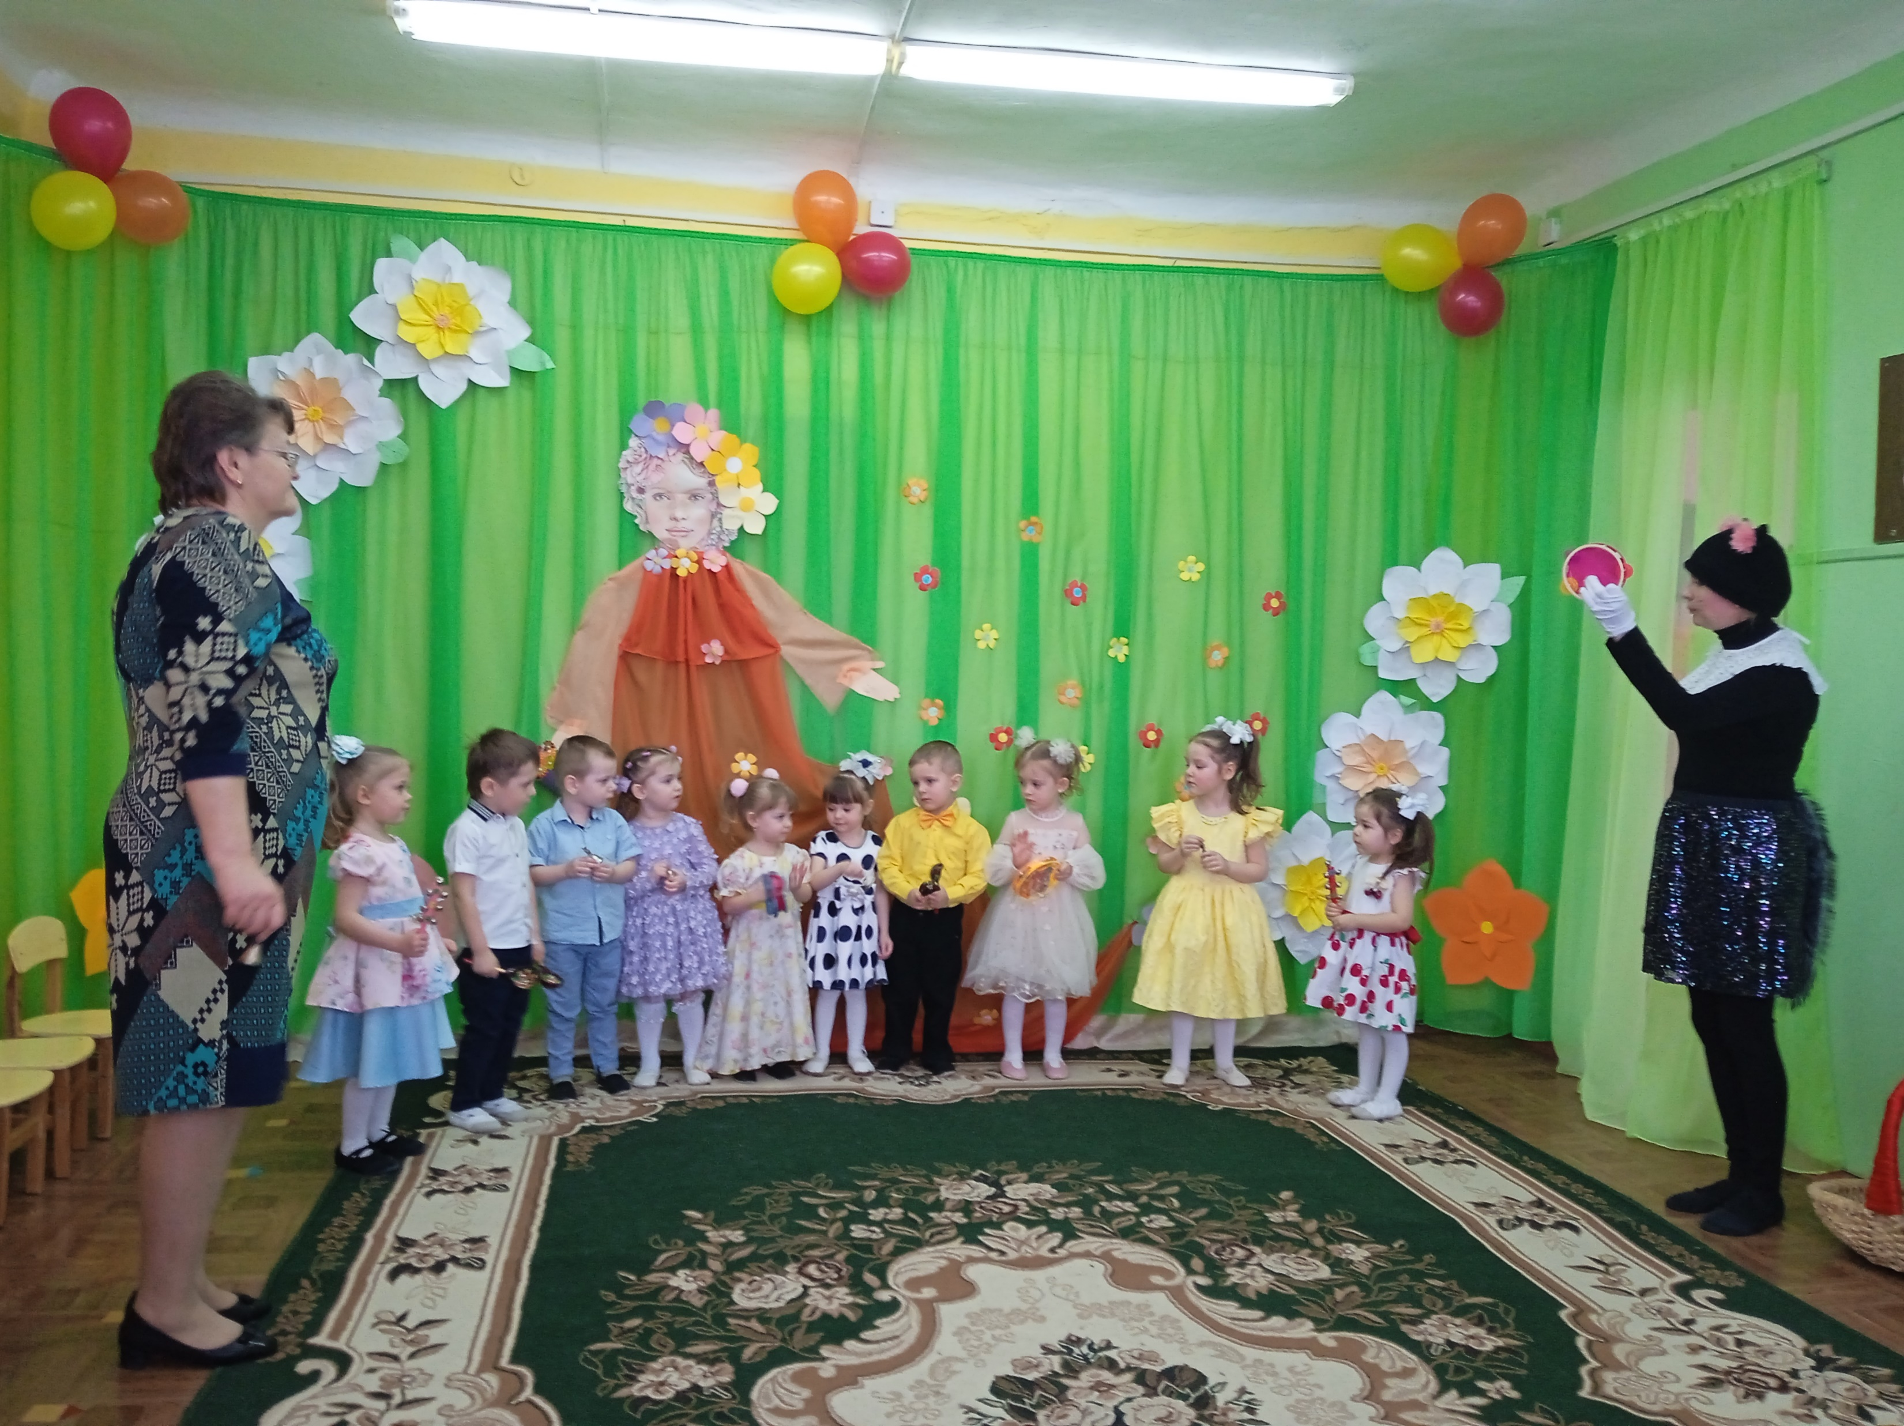
Праздник в младшей группе
«Кошка Мурка в гостях у ребят»
Игра «Помогаем маме»
Весёлый оркестр «Кап, кап»

Slide 4
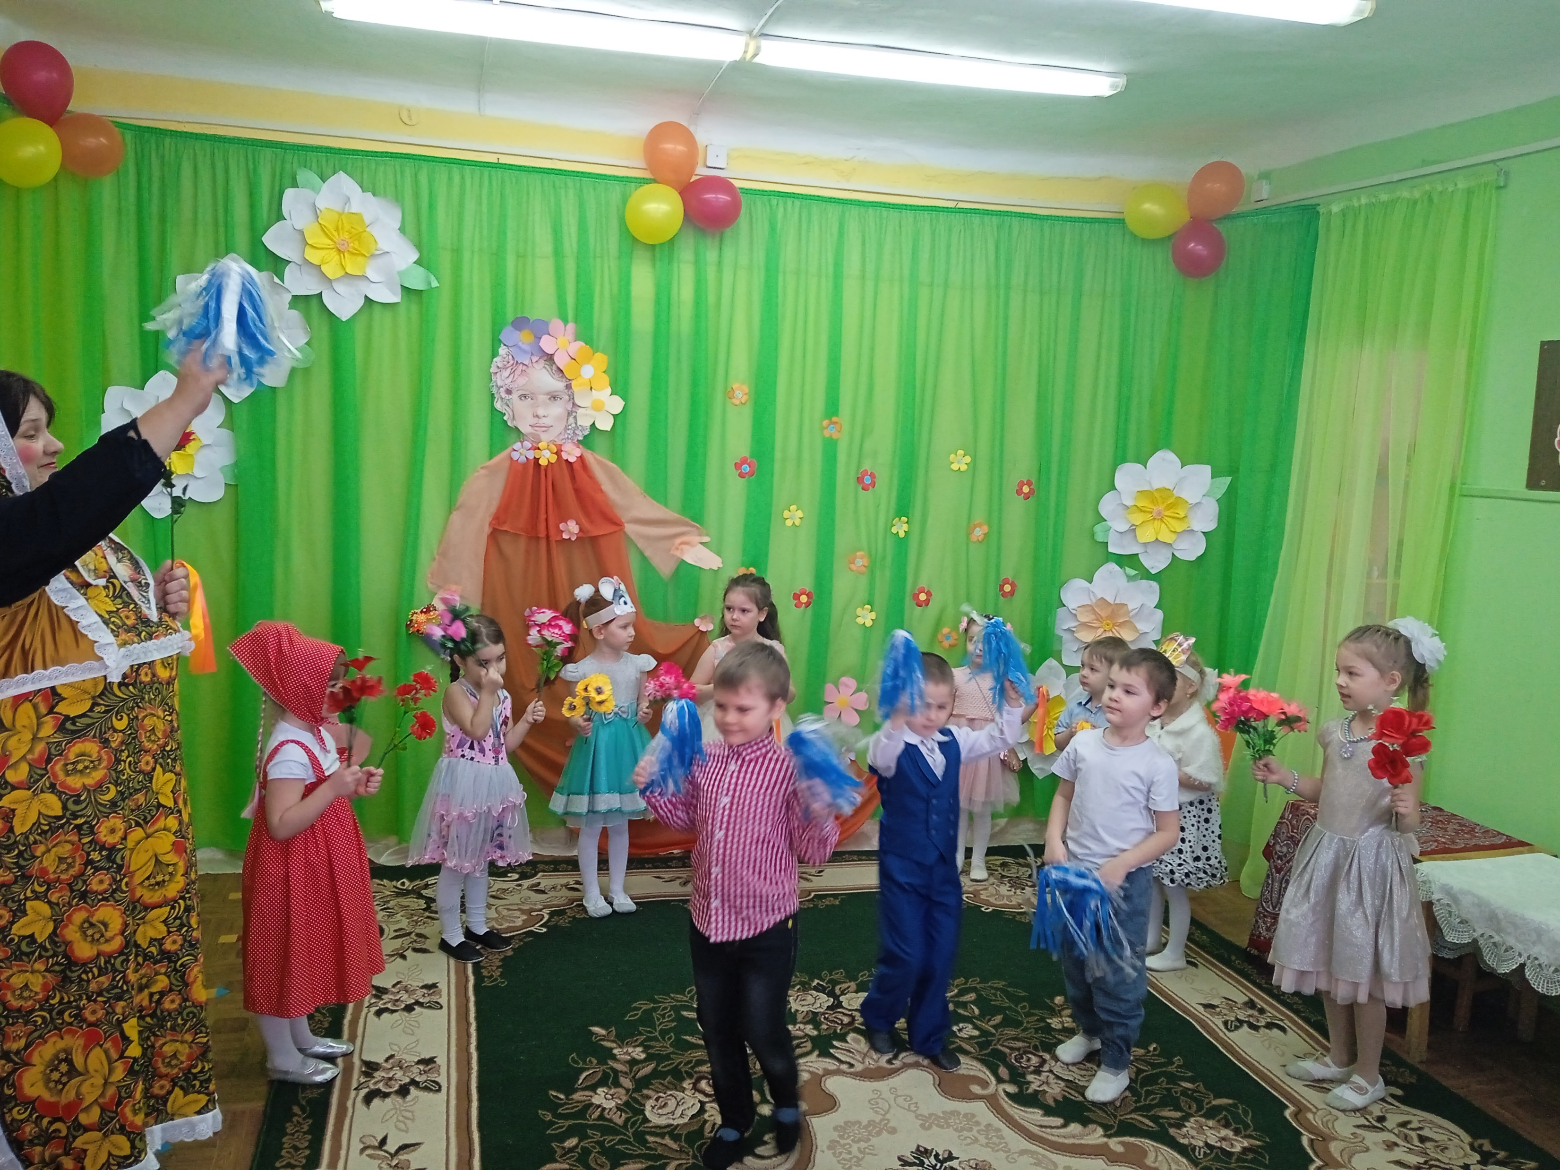
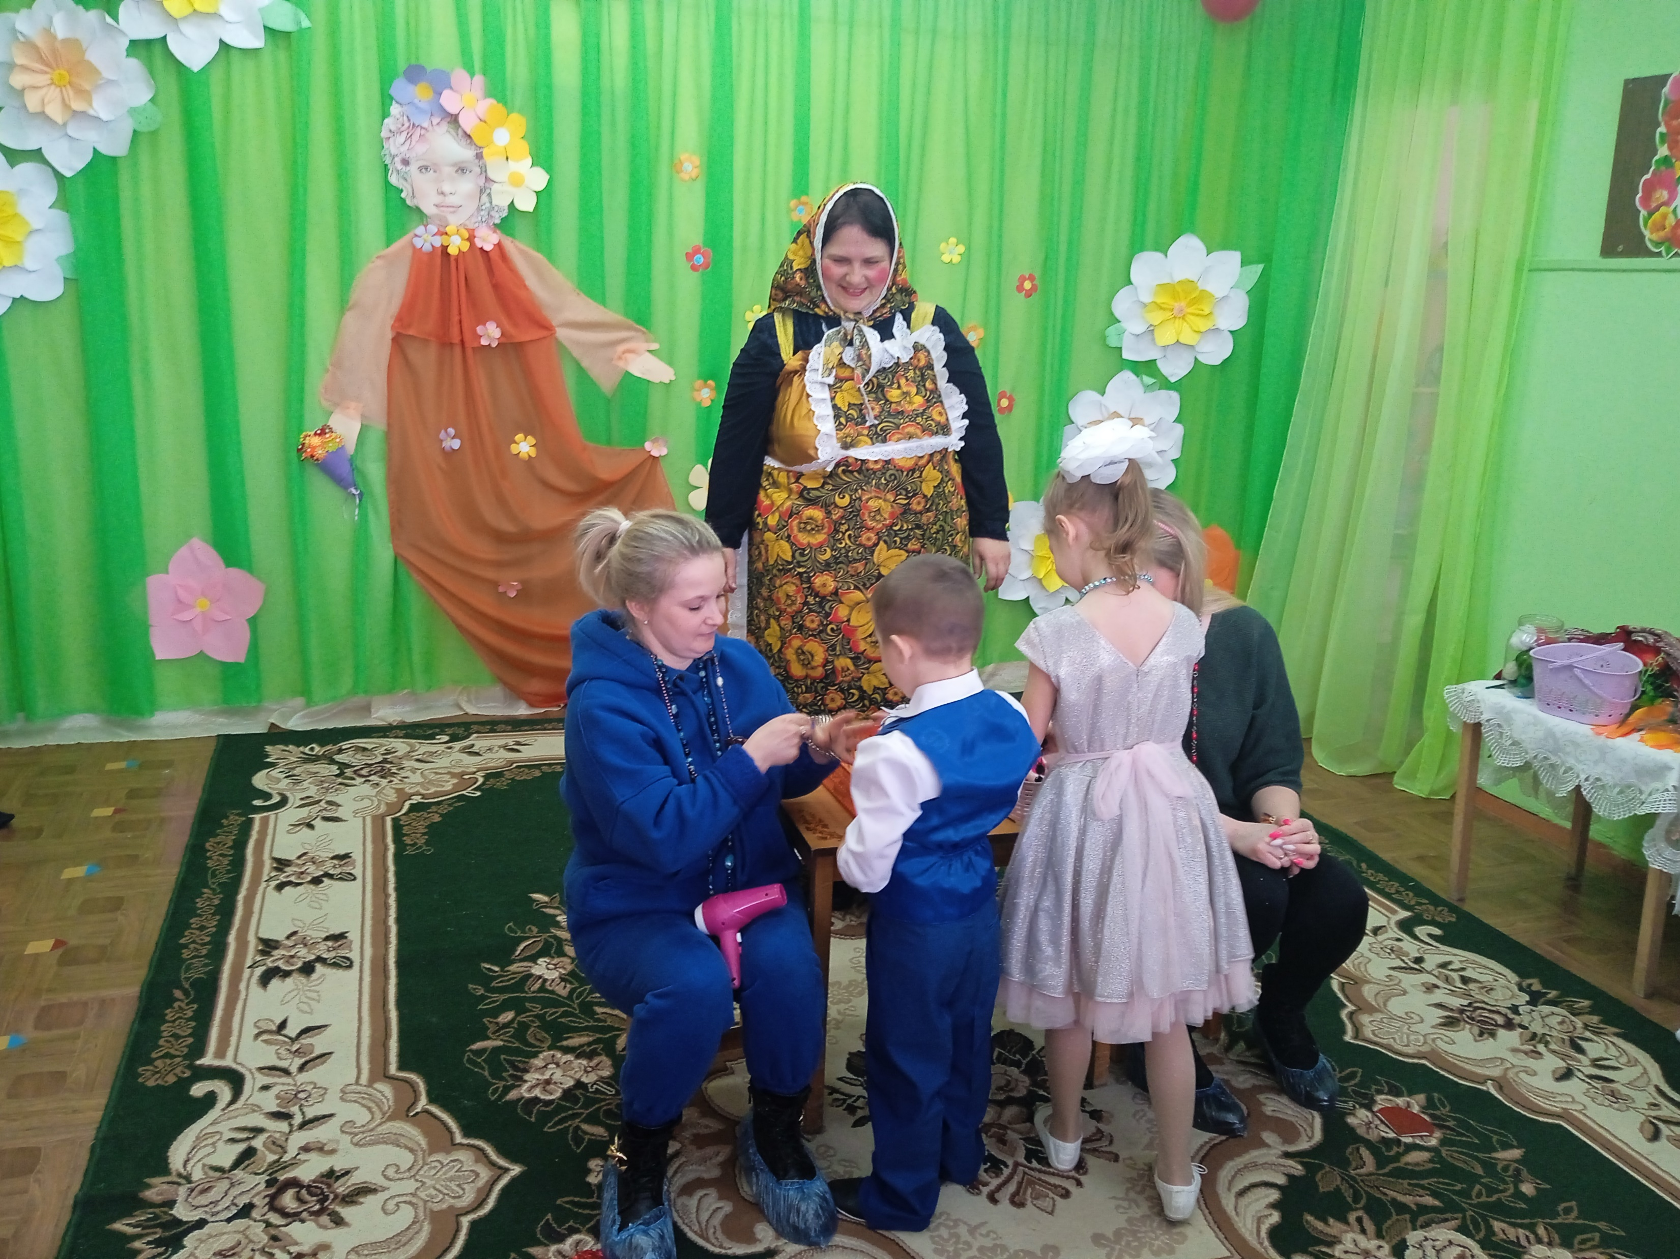
Праздник для средней группы
игра «Наряди маму»
Песенка «Подарок маме»

Slide 5
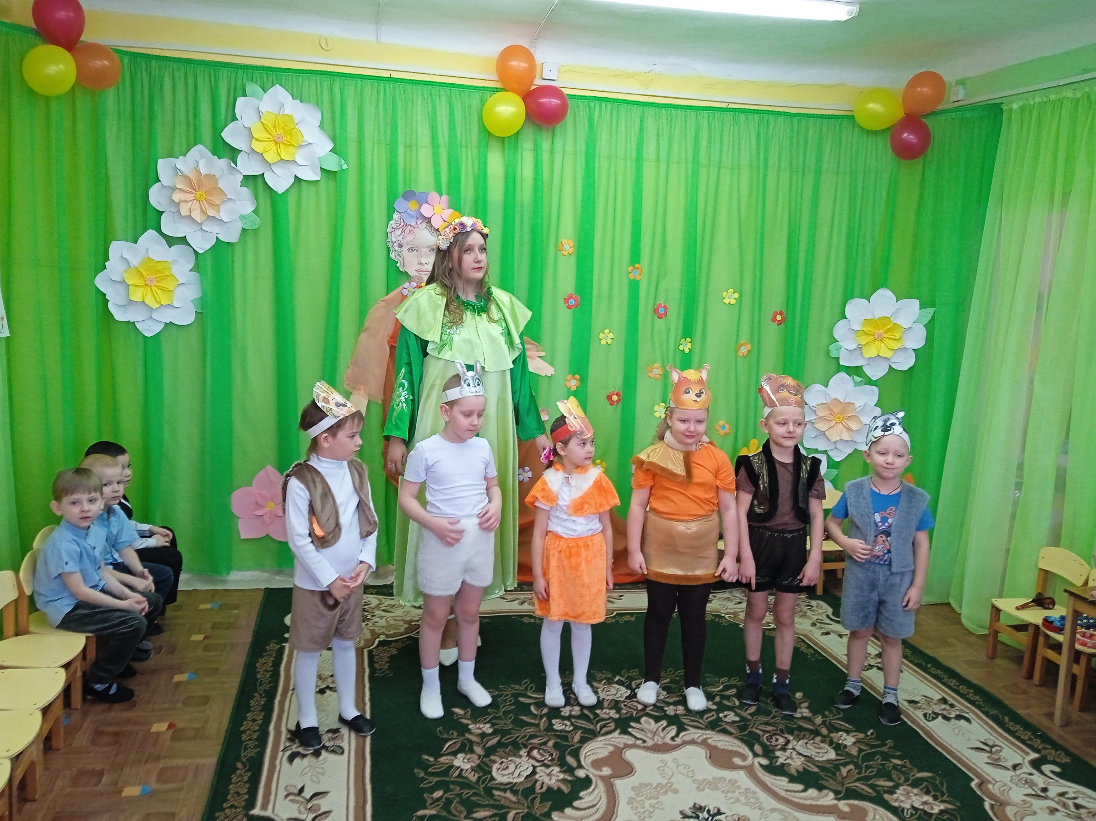
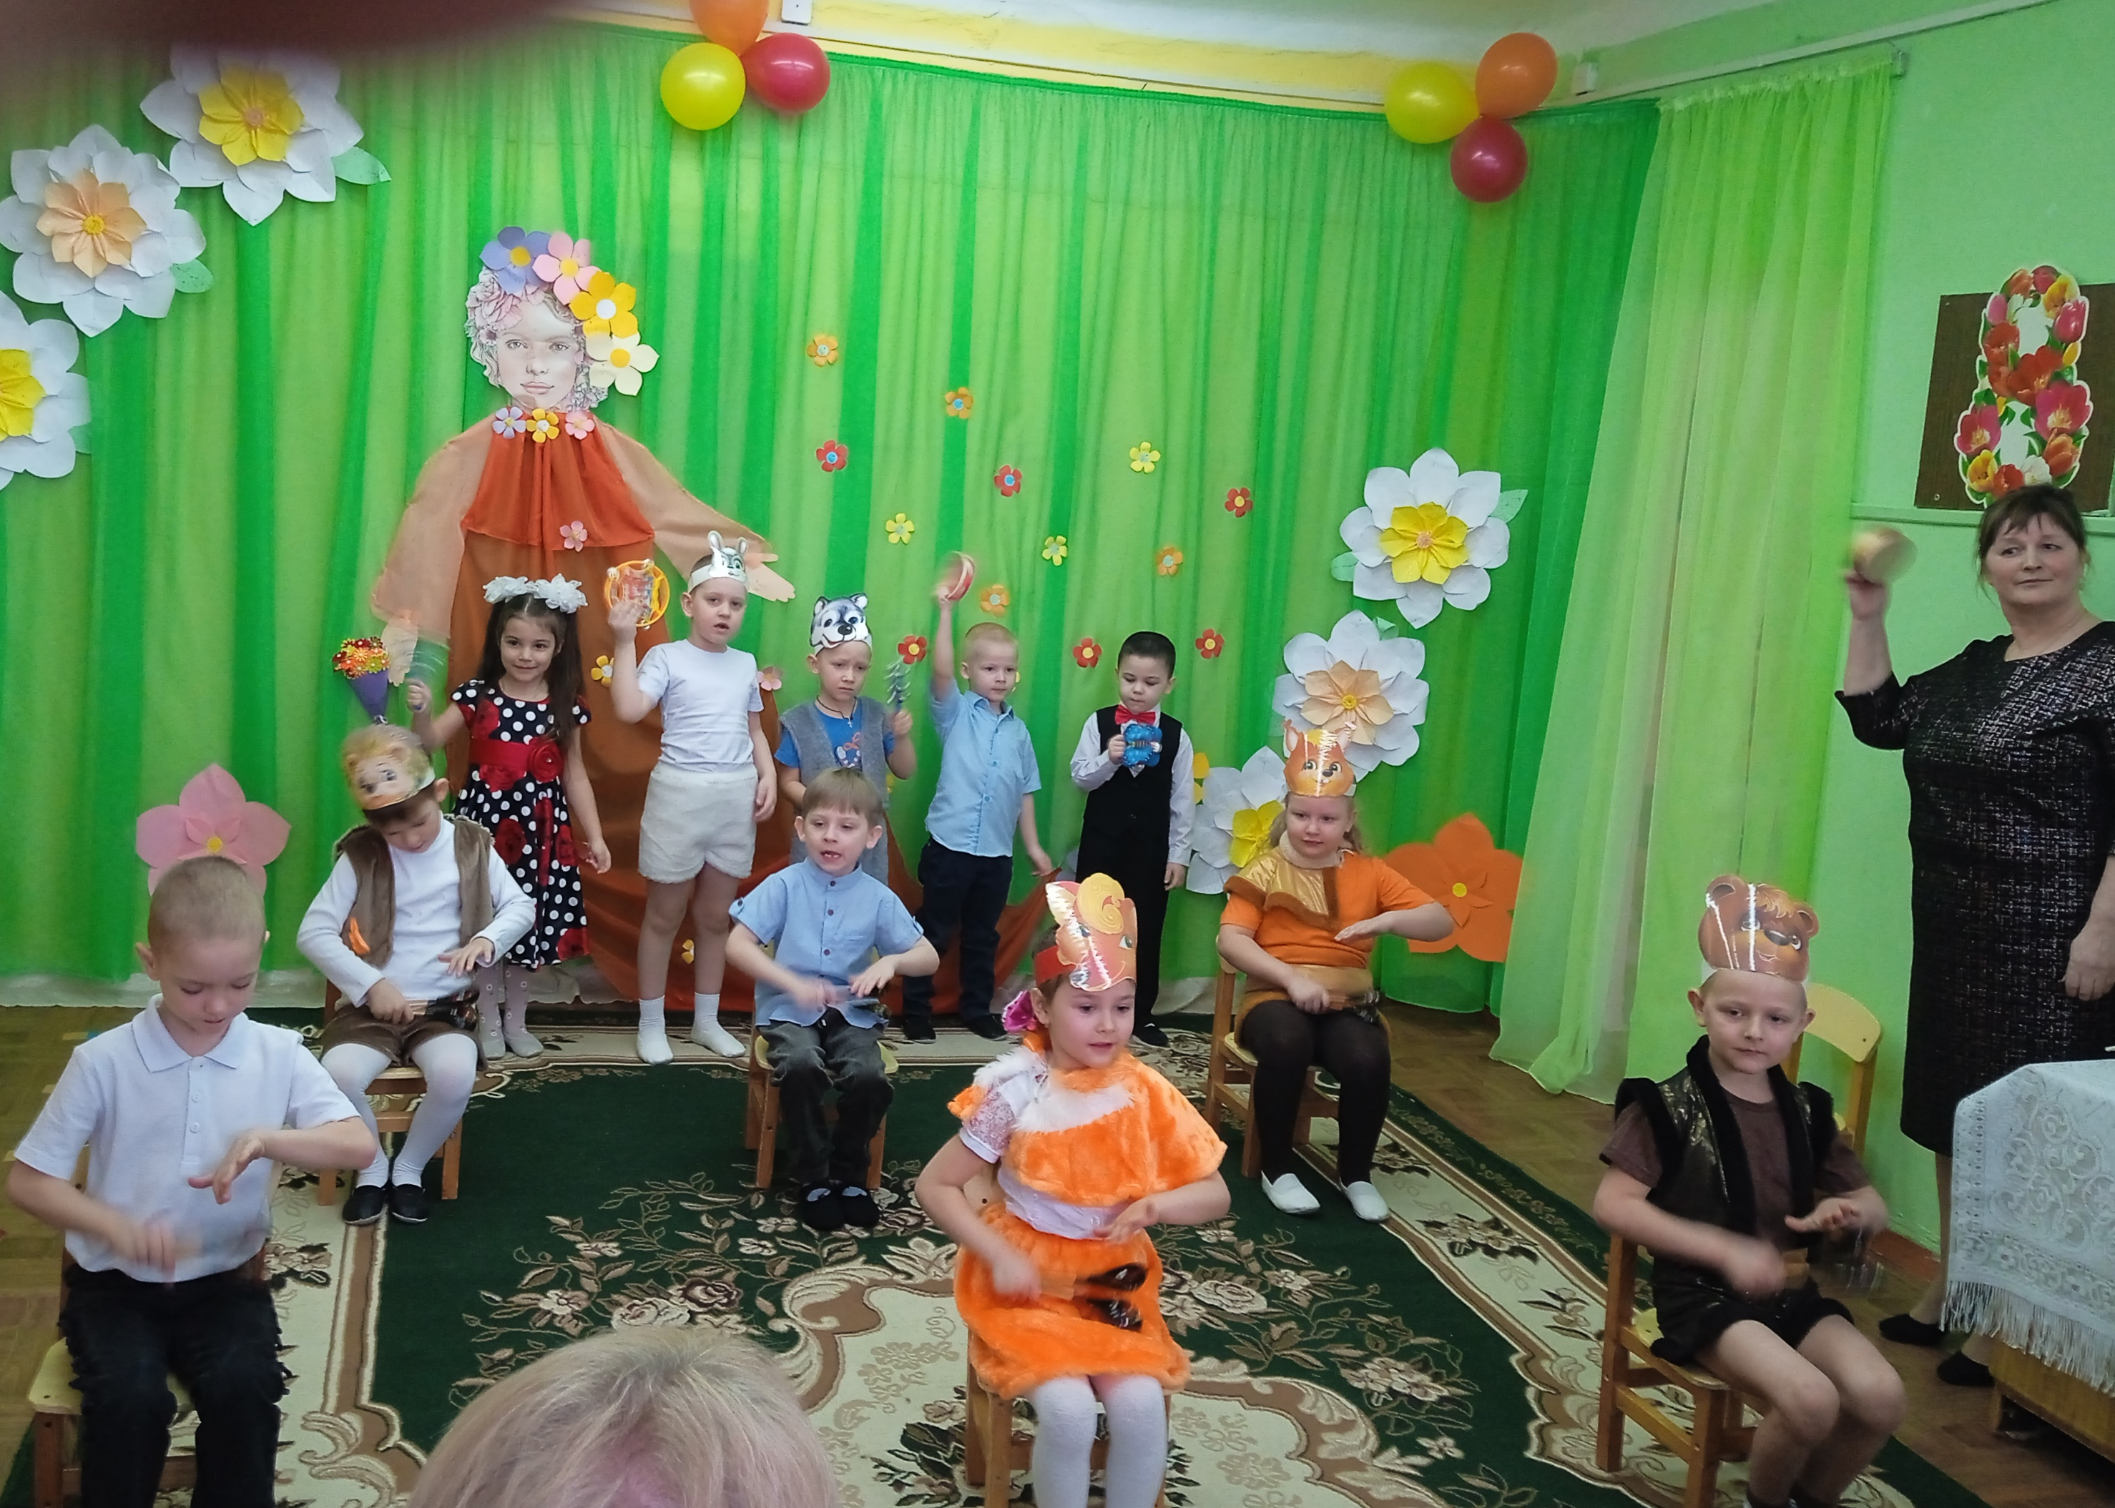
Праздник для старшей группы»
«Мы подарим маме сказку»
Сценка «Чья мама лучше»
Оркестр «Ой блины»

Slide 6
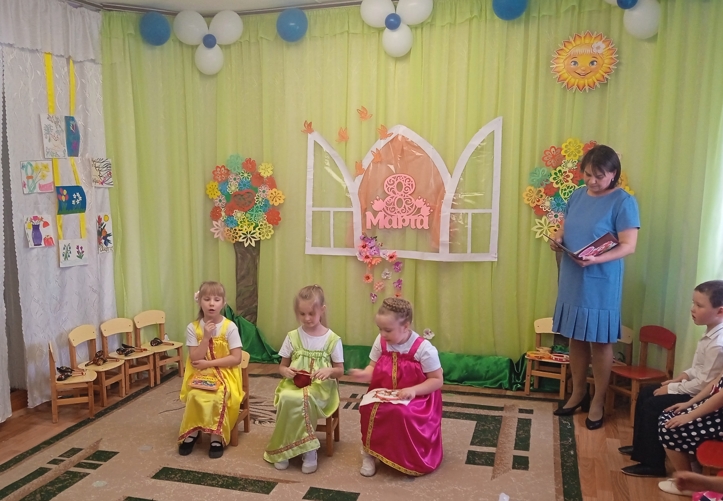
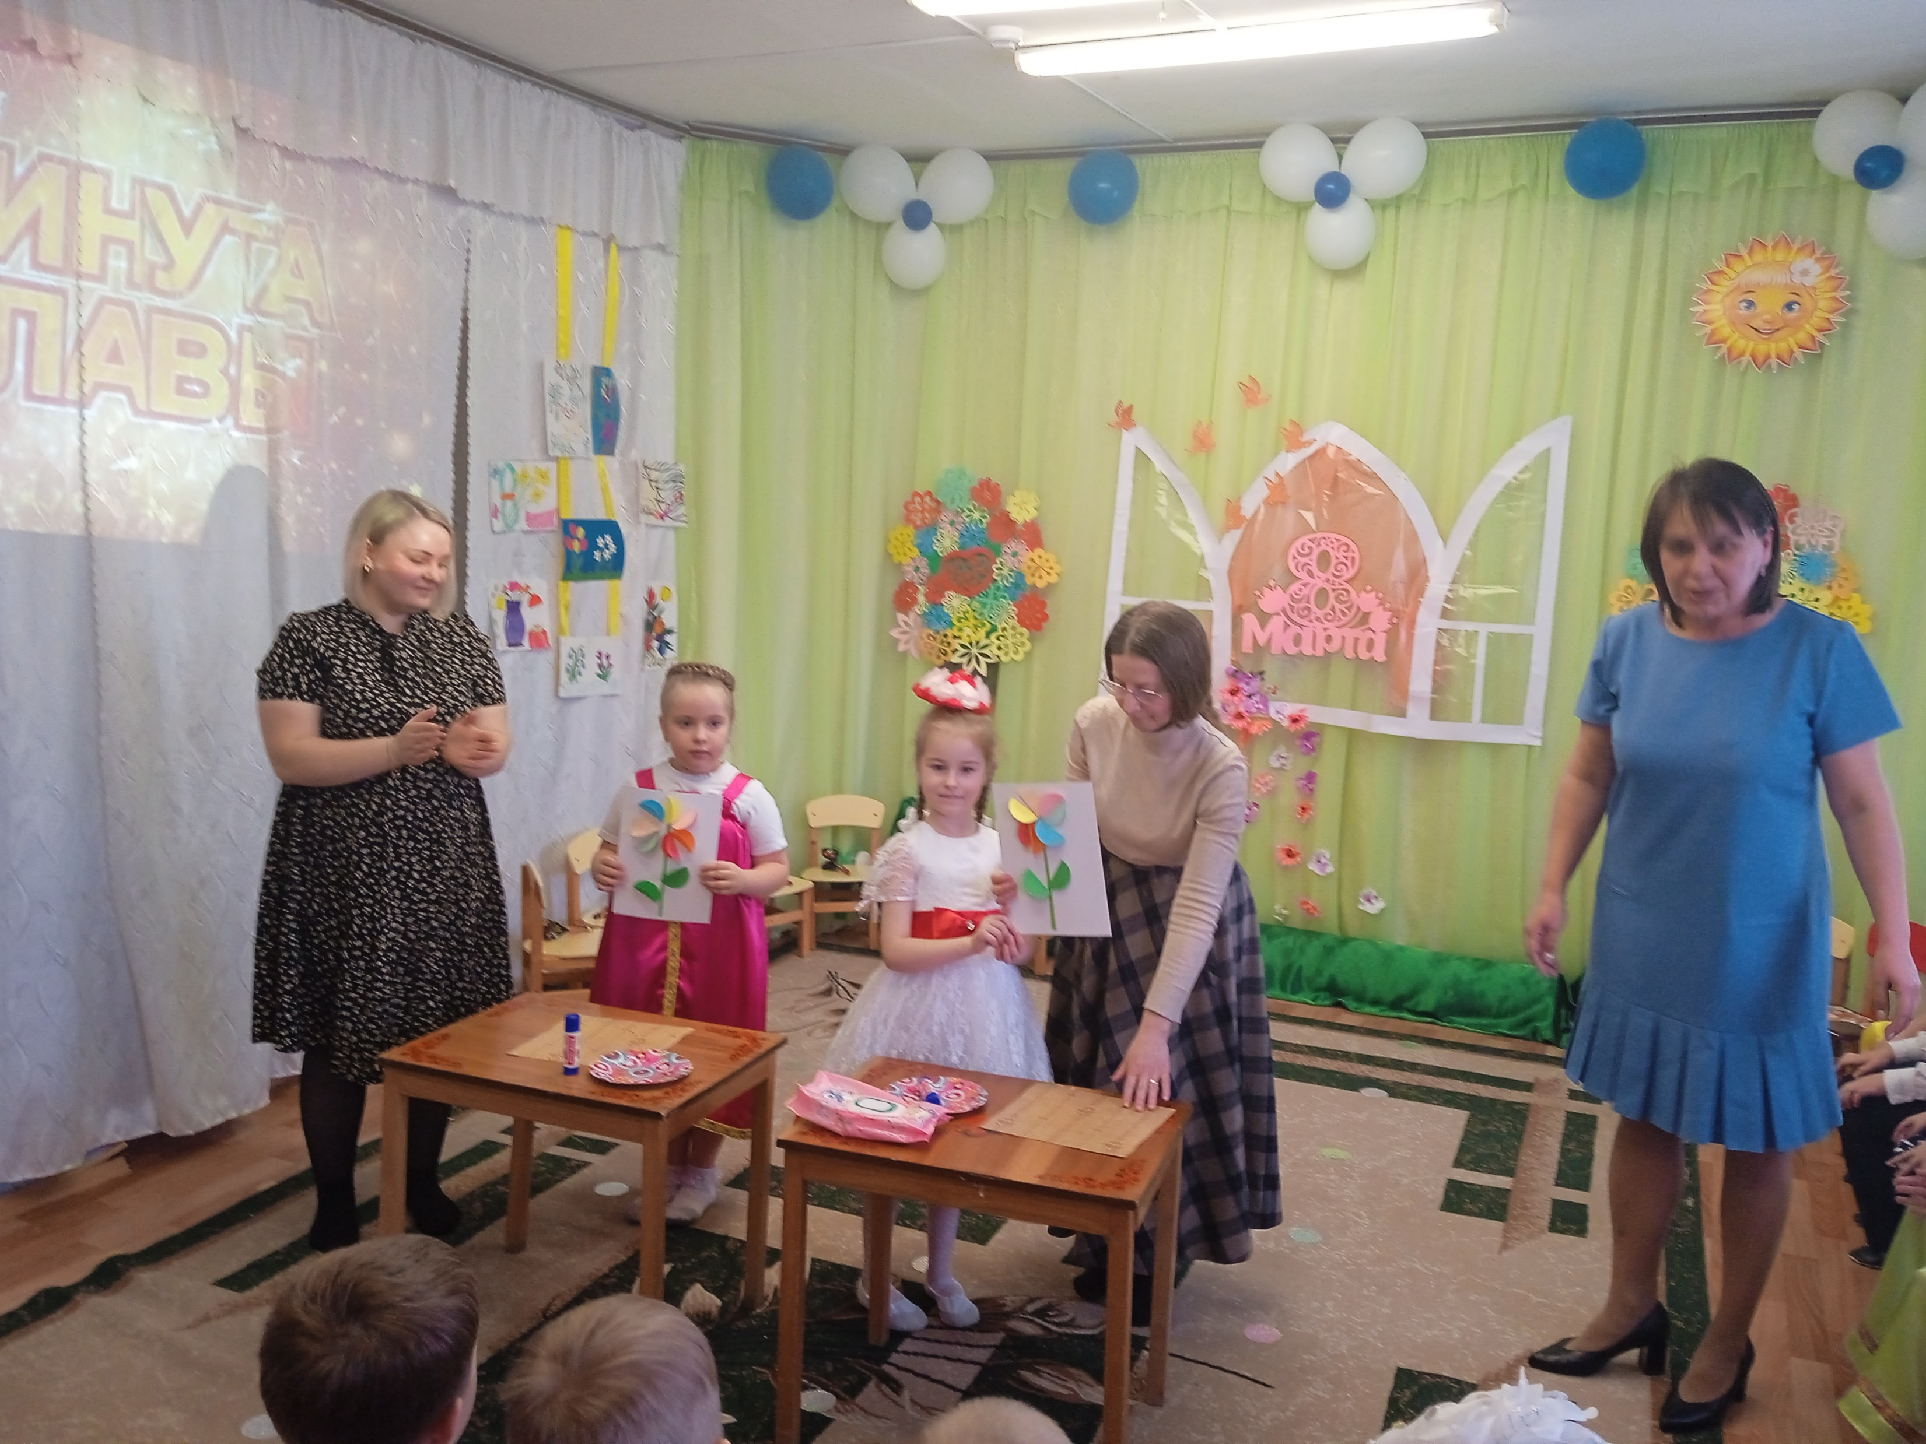
Праздник для подготовительной группы
«Наши поздравления»
Сценка «Три девицы»
Игра с мамами

